Slide 1
Отчет о реализации в 2013 году долгосрочной Целевой Программы Архангельской области
«Улучшение эксплуатационного состояния автомобильных дорог общего пользования регионального значения за счет ремонта, капитального ремонта и содержания
(2012 – 2016 годы)»

Slide 2
Общие сведения о реализации Программы:
Приведено в нормативное состояние 42,637 км автомобильных дорог регионального значения:
- за счёт капитального ремонта – 19,456 км;
- за счёт ремонта – 23,181км.
Приведено в нормативное состояние 15 мостовых переходов.
На реализацию Программы в 2013 году было предусмотрено
2 496 млн. руб., фактические расходы составили
2 484 млн. руб. (99,5%) ;
Средства федерального бюджета не привлекались.

Slide 3
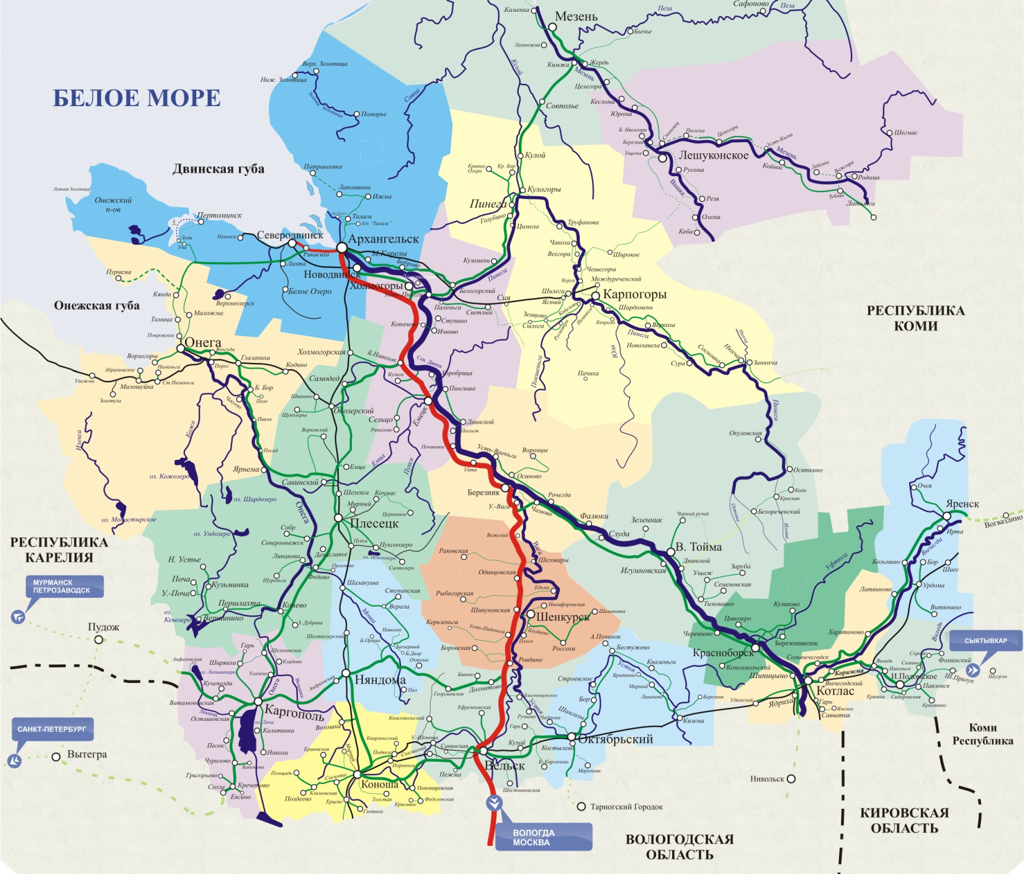
Не завершены в 2013 году следующие мероприятия программы:
Подъезд к нефтебазе п.Талаги км 4+450 – 5+300
Не получено заключение государственной экспертизы
Исакогорка-Новодвинск-Холмогоры
км17+400 – 22+430,
Не получено заключение государственной экспертизы
Котлас-Коряжма-Виледь-Ильинско-Подомское,
км 36+700-км 48+600
Не получено заключение государственной экспертизы
Котлас-Коряжма-Виледь-Ильинско-Подомское,
км 4+000-км 11+700
Расторгнут контракт на ремонт участка.

Slide 4
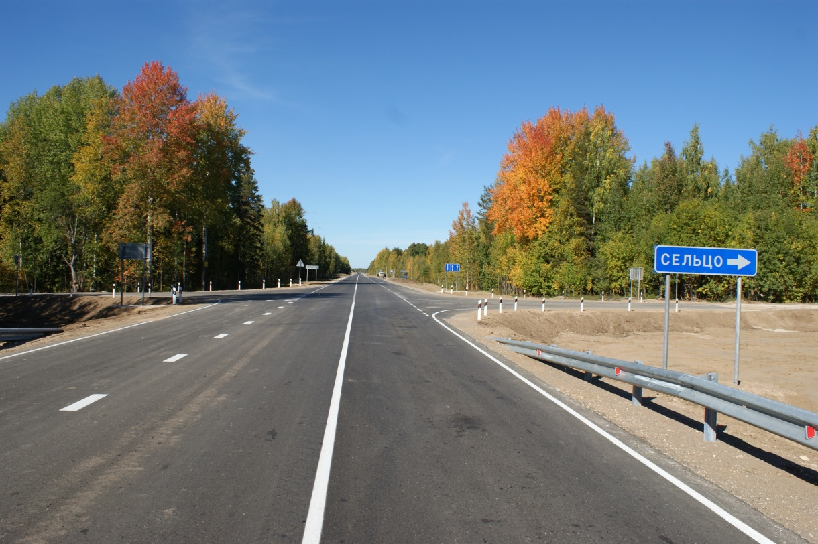
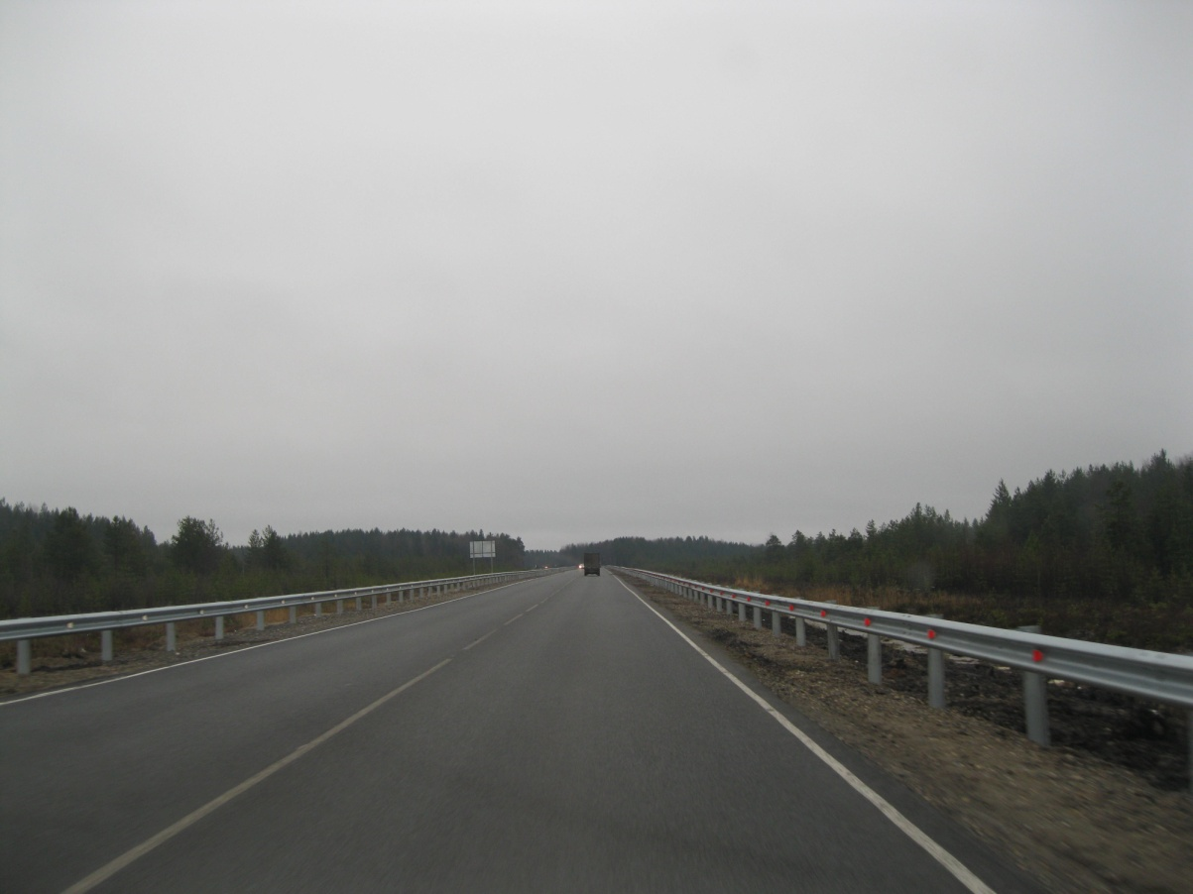
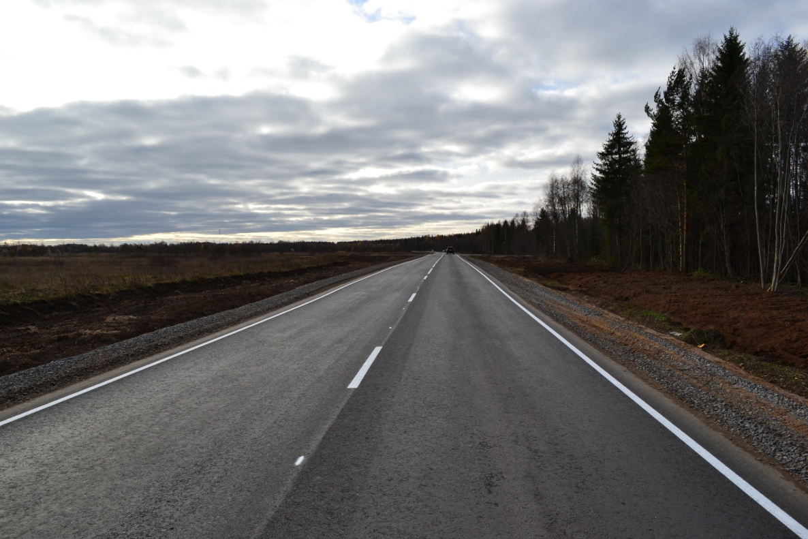
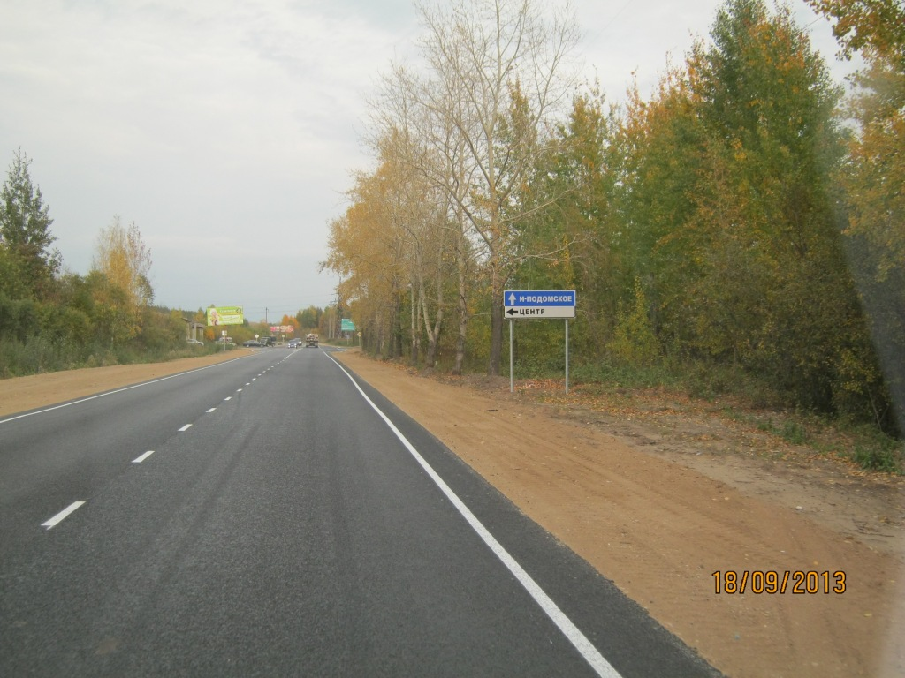
Ввод объектов капитального ремонта и ремонта автомобильных дорог.
«Исакогорка-Новодвинск-Холмогоры»
Ввод – 7,913 км
«Котлас-Коряжма-Виледь-
Ильинско-Подомское»
Ввод – 9,63 км
«Усть-Вага-Ядриха»
Ввод – 11,695 км
«Урень-Шарья-Никольск-Котлас»
Ввод – 10 км

Slide 5
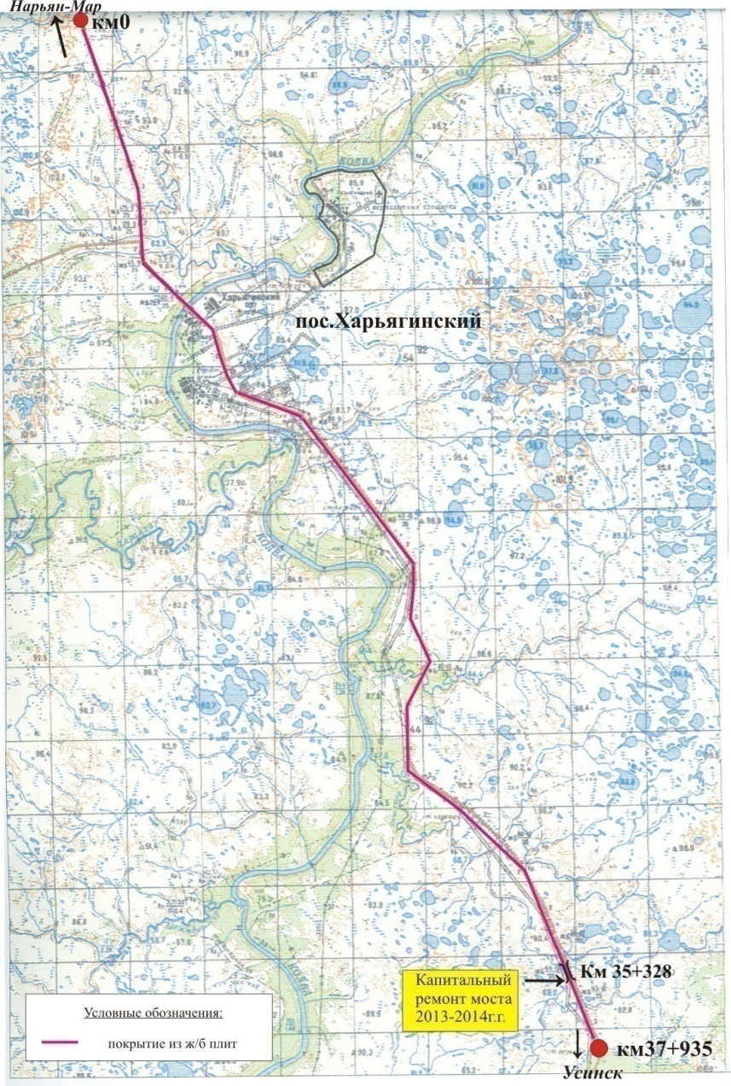
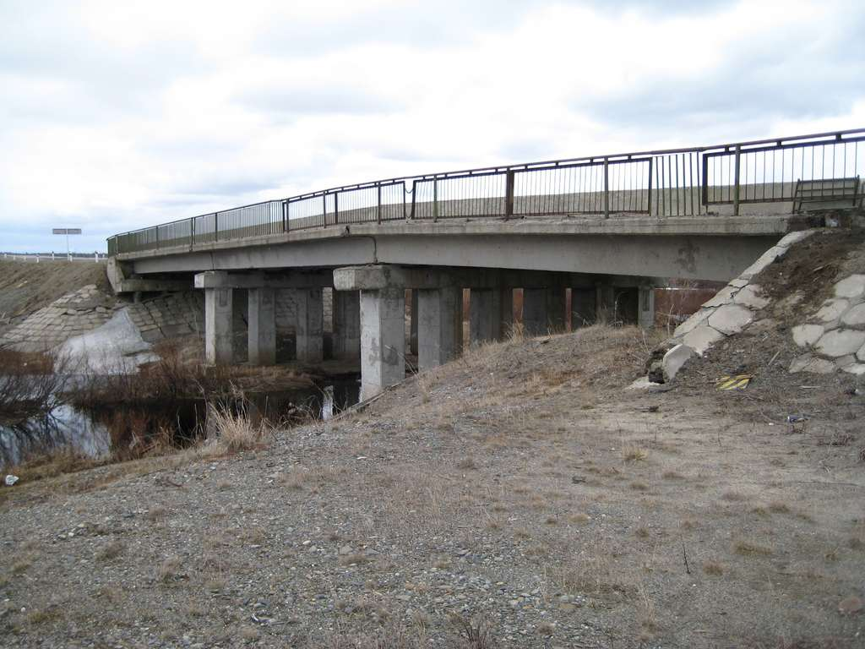
Маршрут «Нарьян-Мар-Усинск (участок поселок Харьягинский - граница округа)»
Капитальный ремонт моста через
ручей Безымянный км 35+328

Slide 6
Ввод объектов по капитальному ремонту и ремонту мостов, находящихся в неудовлетворительном состоянии
через р.Юрома
через р.Карпанец
через руч.Карручей
через р. Паловица
через ручей Чертов
через р.Емца
через р.Ундыш
через р. Томаша
через р.Бол.Чача
через суходол
через р.Нименьга
через р.Ерга
через р.Малая Северная Двина
через р. Бол.Охтомица
через р.Соденьга
6

Slide 7
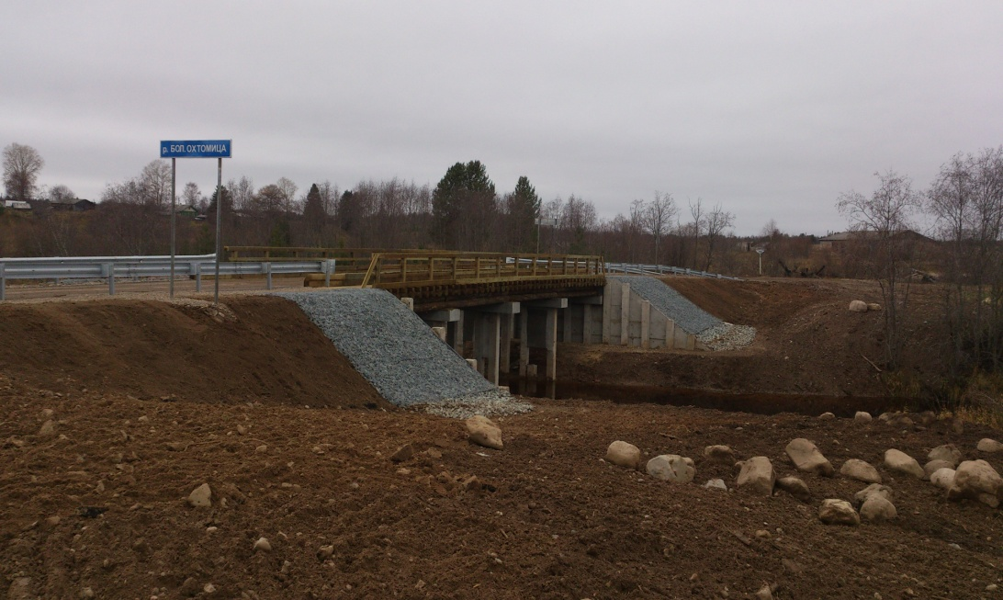
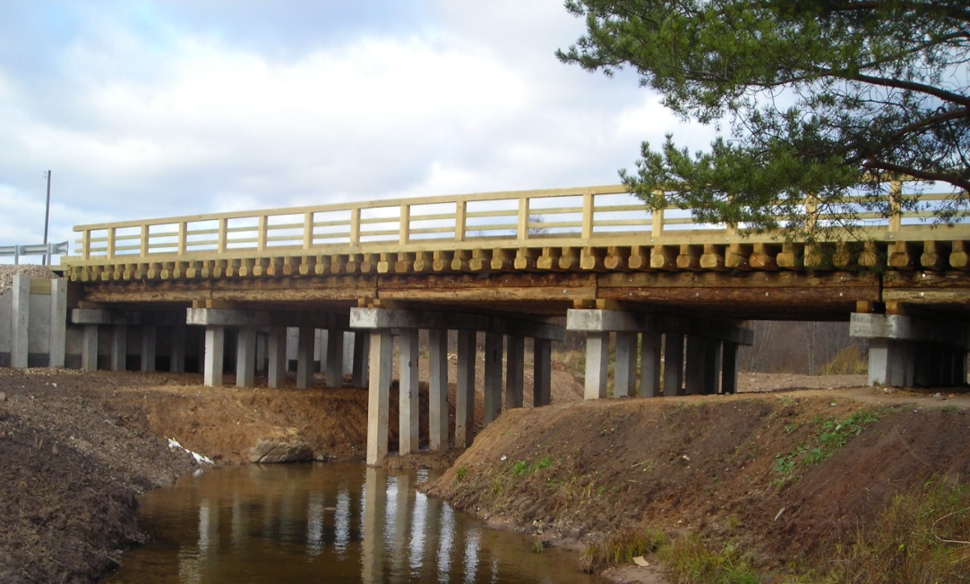
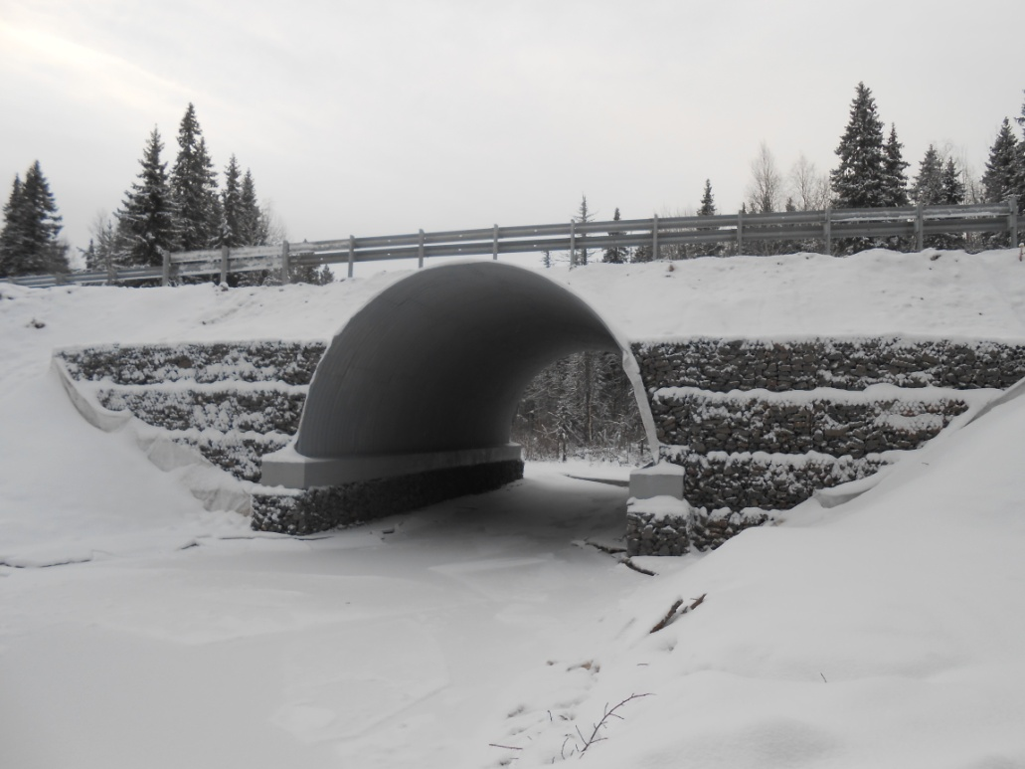
Мостовой переход через р.Охтомица
Мостовой переход через р.Соденьга
Мостовой переход через р.Паловица
в 2013 году:
1) введено 15 мостов;
2) разработана проектная документация на 7 мостов.

Slide 8
Содержание региональных автомобильных дорог и искусственных сооружений на них
Мероприятие | Выполнено в 2013 году
3.1. Обеспечение бесперебойного движения автотранспортных средств | Содержание: 8060,3 км автодорог, 692 шт. мостов
3.2. Обеспечение безопасности движения автотранспортных средств | Установлено: 4199 шт. дорожных знаков; 10,2 км барьерного дорожного ограждения: Нанесена: горизонтальная дорожная разметка на1379,9 км автодорог
3.3 Обеспечение сохранности региональных автомобильных дорог | Выполнена : разрубка 572,66 га полосы отвода автодорог

Slide 9
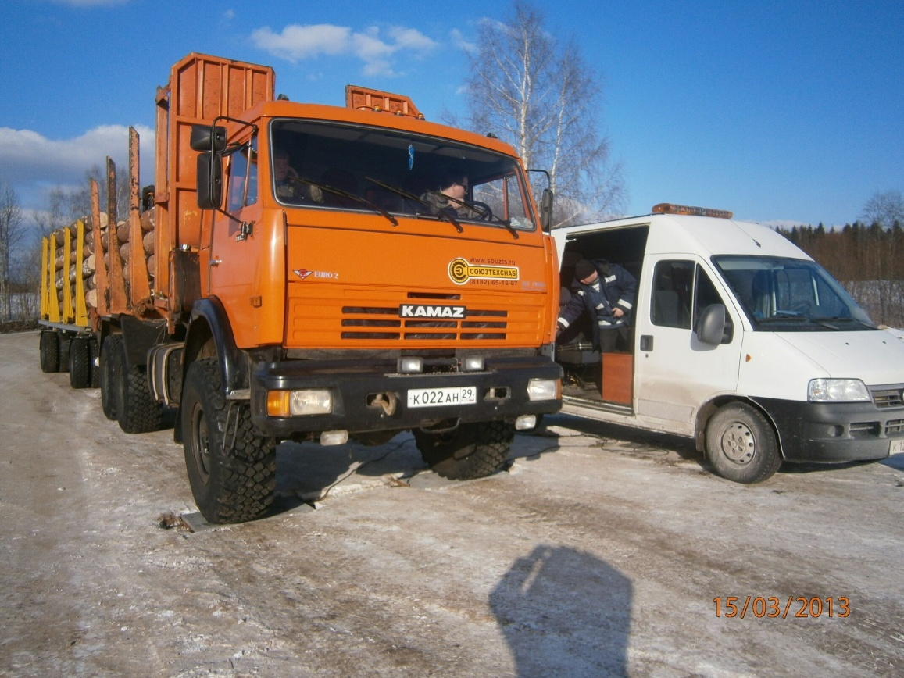
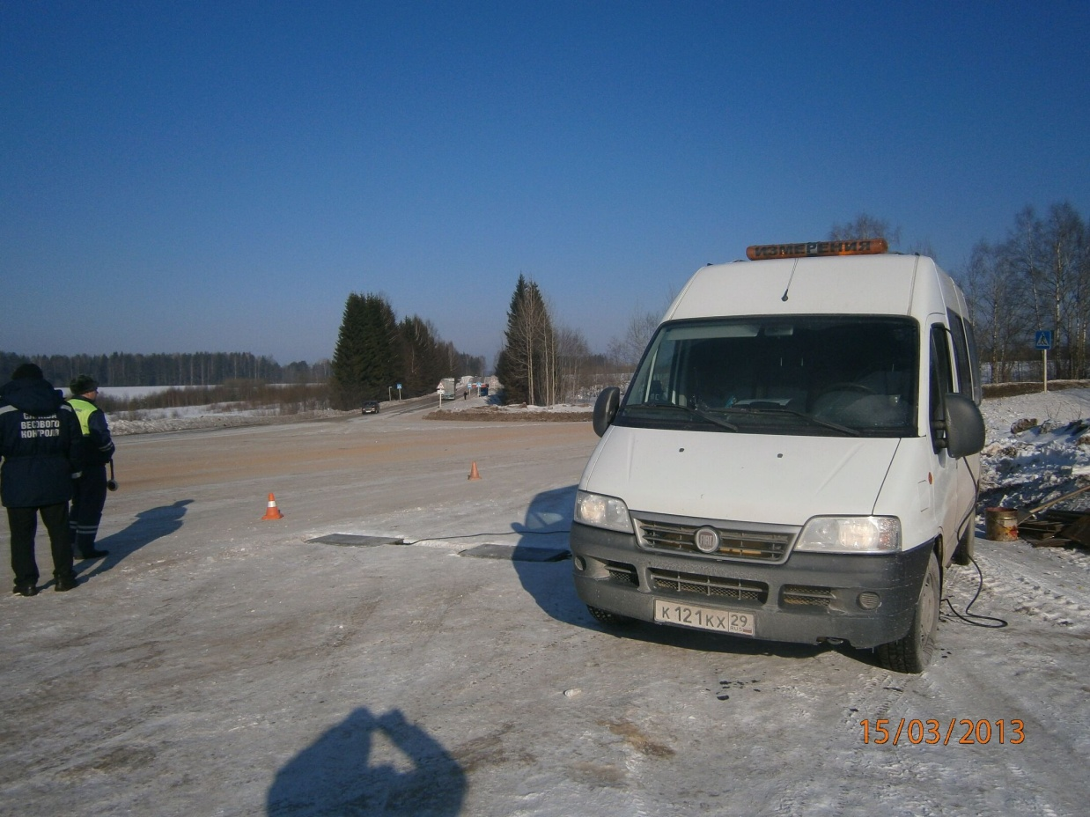
Приобретение передвижных постов весового контроля (Раздел №4)
Приобретен передвижной пост весового контроля

Slide 10
Оценка реализации программы:
Значение интегрального показателя оценки
эффективности составляет 65,65 балла.
Степень достижения целевых показателей,
предусмотренных на 2013 год - 99,5 %.
Ввод объектов обеспечен на 91%.

Slide 11
Спасибо за внимание

